Slide 1
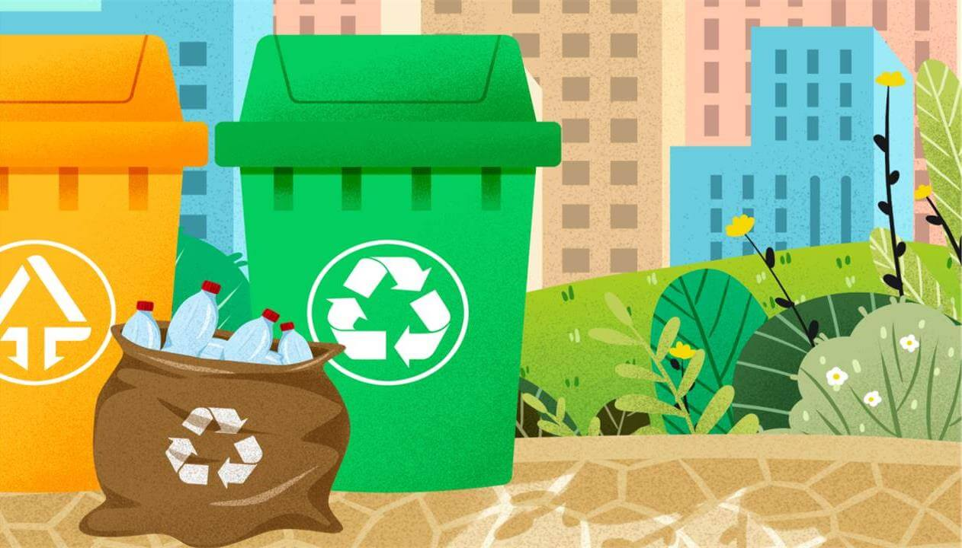
生活垃圾分类
垃圾分类 保护环境 变废为宝
优品PPT

Slide 2
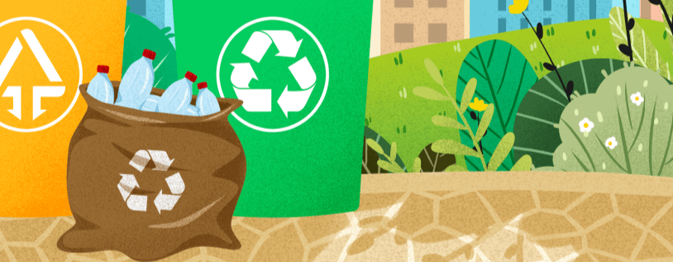
https://www.ypppt.com/
目录
什么是垃圾分类
垃圾如何分类
分类的处理方法
其他

Slide 3

01
什么是垃圾分类

Slide 4
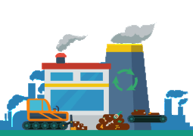
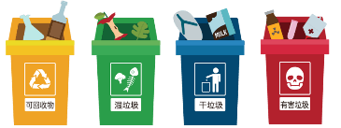
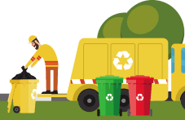
01 什么是垃圾分类
垃圾分类，一般是指按一定规定或标准将垃圾分类收集、分类运输和分类处理，从而转变成公共资源的一系列活动的总称。分类的目的是提高垃圾的资源价值和经济价值，力争物尽其用。
分类收集
分类运输
分类处理

Slide 5















02 为什么要垃圾分类
如何通过垃圾分类管理，最大限度地实现垃圾资源利用，减少垃圾处置量，改善生存环境质量，是当前世界各国共同关注的迫切问题之一.。
垃圾分类是对垃圾收集处置传统方式的改革，是对垃圾进行有效处置的一种科学管理方法。
减少占地
减少污染
变废为宝

Slide 6

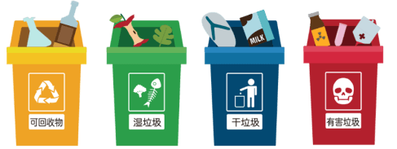
03 垃圾分类的意义
垃圾分类是垃圾分类处置的首要环节，是解决日益突出的城市生活垃圾出路问题的重要举措，是社区精神文明建设的重要内容，是提高……

Slide 7
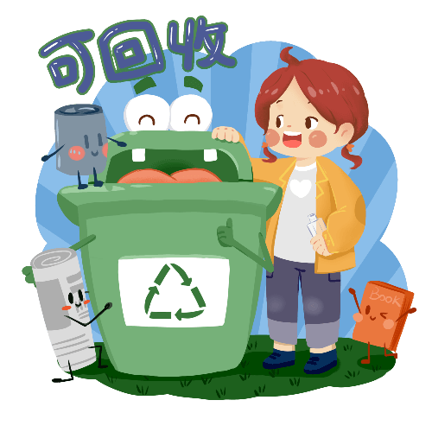
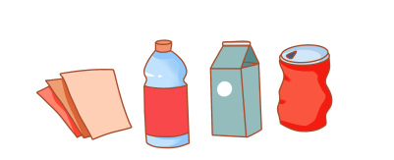
03 垃圾分类的意义
充分回收利用可回收物，变废为宝
通过分类投放，分类收集，把有用物品，如纸张、塑料、橡胶、玻璃、瓶罐、金属以及废旧家用电器等从垃圾中分离处理利用。
变废为宝，既提高垃圾资源利用水平又可减少垃圾处理量，是实现垃圾减量化的重要途径和手段。

Slide 8

03 垃圾分类的意义
减少垃圾处理量
垃圾通过分类收集后便于对不同垃圾进行分类处置。如对厨余垃圾进行高温堆肥处理，转化为有机肥料。其他垃圾以及堆肥处理产生的残渣进行填埋或焚烧，可以减少填埋量，节省土地资源，实现社会效益和生态环境的双赢。

Slide 9

03 垃圾分类的意义
减少环境污染
可以减少有害垃圾对环境的危害。产生的垃圾中，有很多垃圾是不可以回收的，而且还含有剧毒。如果不对其分类，和普通垃圾一样处理的话，就会把这些毒素释放到环境中，对水和空气都是很大的污染。

Slide 10
02
生活垃圾怎么分类
Notes:
https://www.ypppt.com/

Slide 11





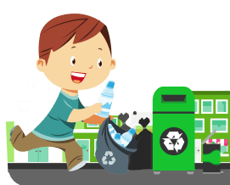




可回收垃圾
可回收物是指，适宜回收利用和资源化利用的生活废弃物，如废纸张、废塑料、废玻璃制品、废金属、废织物等
报纸杂志
日历
草稿本
牛奶盒
纸质包装盒
旧书籍
纸巾盒
宣传单

Slide 12








有害
垃圾
有害垃圾是指，对人体健康或者自然环境造成直接或潜在危害的废弃物
过期化妆品
电池
过期药品
水银温度计
油漆桶
荧光灯管
灯泡

Slide 13

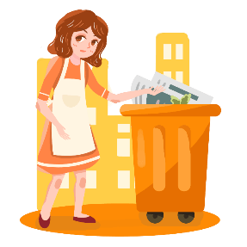








厨余
垃圾
厨余垃圾（湿垃圾）是指，日常生活垃圾产生的容易腐烂的生物质废弃物
剩饭剩菜
菜叶菜帮
蛋壳
鱼虾残骸
动物内脏
药渣茶渣
花卉落叶
果皮

Slide 14





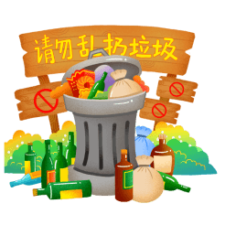




其他
垃圾
除上述几类垃圾之外的砖瓦陶瓷、渣土、卫生间废纸、纸巾等难以回收的废弃物及果壳、尘土、食品袋（盒）
尘土
污染卫生纸
破损陶瓷
烟蒂
污染塑料袋
胶带
纸尿裤
大骨头

Slide 15




五谷杂粮 蛋禽鱼类 调味酱料 绿色植物 米面豆制品
动物内脏 零食糖果 中药及残渣 各种肉类
蔬菜瓜果 茶叶咖啡渣 宠物饲料
大骨头 餐巾纸卫生巾 打火机 灰土 棉签
贝壳类 一次性纸杯餐具 伞 编织袋 化妆品
核桃干果类 零食报装 废旧文具 胶带 塑料袋
各种纸张 金属制品 小型木制品 家用电器
塑料制品 服装织物 毛绒玩具 电子产品
玻璃制品 电线电路板 毛皮玩具
各类废旧电池 药品内包装 洗甲水 X光片
荧光灯管 染发剂和包装 矿物油及包装 相片底片
日光灯管 指甲油 老鼠药 杀虫喷雾罐

Slide 16
03
垃圾分类的处理方法

Slide 17

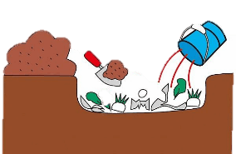
03 垃圾分类的处理方法
2、高温堆肥
高温堆肥就是将人粪尿、禽畜粪尿和秸秆等堆积起来，使细菌和真菌等大量繁殖，细菌和真菌等可以将有机物分解，并且释放出能量，形成高温，经过发酵腐熟、微生物分解而制成的一种有机肥料。

Slide 18
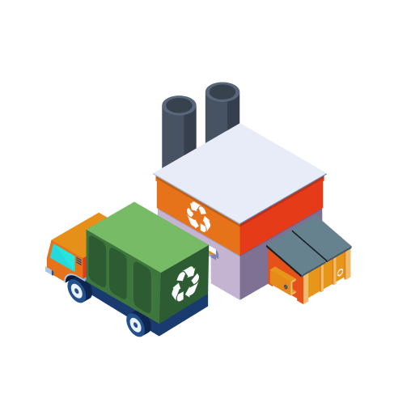

03 垃圾分类的处理方法
3、垃圾焚烧
焚烧的实质是将有机垃圾在高温及供氧充足的条件下氧化成惰性气态物和无机不可燃物，以形成稳定的固态残渣。将垃圾放在焚烧炉中进行燃烧，释放出热能，再将余热回收发电。

Slide 19
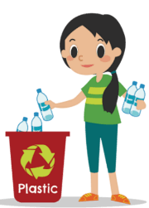
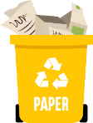



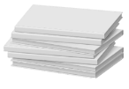
03 垃圾分类的处理方法
可回收垃圾包括纸类、金属、塑料、玻璃等，通过综合处理回收利用，可以减少污染，节省资源。
1吨
300公斤
850公斤
造好纸
节省
1吨塑料饮料瓶
0．7吨二级原料

Slide 20
更多精品PPT资源尽在—优品PPT！
www.ypppt.com
PPT模板下载：www.ypppt.com/moban/ 节日PPT模板：www.ypppt.com/jieri/
PPT背景图片：www.ypppt.com/beijing/ PPT图表下载：www.ypppt.com/tubiao/
PPT素材下载： www.ypppt.com/sucai/ PPT教程下载：www.ypppt.com/jiaocheng/
字体下载：www.ypppt.com/ziti/ 绘本故事PPT：www.ypppt.com/gushi/
PPT课件：www.ypppt.com/kejian/
Notes:
模板来自于 优品PPT https://www.ypppt.com/

